Slide 1


МЕХАNIKA
FIZIKA KAFEDRASI
3 – ma’ruza
Fizika I
2018
К.P.Abduraxmanov, V.S.Xamidov

Slide 2
МЕХАNIKA
TÁBIYIY HÁM GUMANITAR PÁNLER
KAFEDRASÍ
3 – lekciya
Fizika I
Qaraqalpaq tiline awdarmalaǵan
S.G. Kaypnazarov
2020

Slide 3
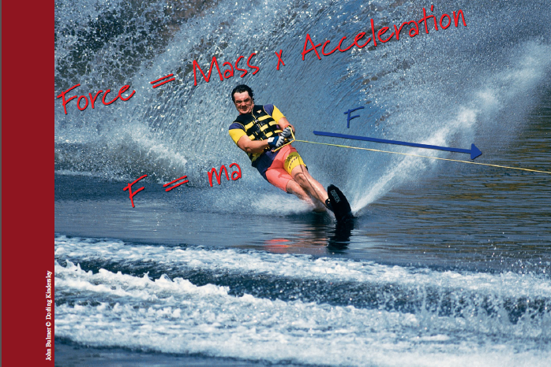

Slide 4
Lekciya rejesi
Nyutonnıń birinshi nızamı.
Inercial sanaq sistemaları. Inerciya kúshi.
Nyutonnıń ekinshi nızamı. Kúsh. Massa. Impuls.
Tábiyatta kúshler.
Nyutonnıń úshinshi nızamı.
Serpimli soqlıǵısıw.

Slide 5
Nyutonnıń birinshi nızamı
Dene óziniń tınısh halatı yaki tuwrı sızıqlı teń ólshewli háreketin sırttan basqa deneler tásir etpegeninshe saqlap qaladı.

Slide 6
Inercial sanaq sistemaları
Dene óziniń tınısh halatın yaki tuwrı sızıqlı teń ólshewli háreketin sırttan basqa deneler tásir etpegeninshe saqlap qalatuǵın sanaq sistemaları
inercial sanaq sistemaları dep ataladı.
Inercial emes, háreketi tezleniwshi bolǵan
sanaq sistemasına Nyuton nızamların qollanıp bolmaydı.

Slide 7
Nyutonnıń birinshi nızamı
Denelerdiń óziniń tınısh halatı yaki tuwrı sızıqlı teń ólshewli háreketin saqlap qalıw qásiyeti, denelerdiń inerciya qásiyeti dep ataladı.
Massa – dene inertliginiń ólshem birligi m (kg).
Deneniń berilgen M noqatındaǵı ρ tıǵızlıǵı dep, kishi elementtiń dm massasınıń dV kólemine qatnasına aytıladı.

Slide 8

Inerciya kúshi
Teń salmaqlılıqtı buzıwshı kúsh denelerdiń ózara tásiri nátiyjesi bolmay, háreketi tezleniwshi sanaq sistemasına salıstırǵanda denelerdiń háreketi nátiyjesi.
1 – baqlawshı menen baylanıslı sanaq sisteması – inercial emes.

Slide 9
Inerciya kúshi – Koriolis kúshi
Koriolis kúshi tek aylanıwshı sanaq sistemasında háreketleniwshi denelerge tásir etedi hám deneniń háreket tezligi baǵıtına kóndeleń baǵıtlanǵan boladı.
o
a
b
Inerciya kúshi sanaq sistemasınıń tezleniwshi háreketi sebepli júz beredi. Inercial emes sanaq sistemasında bolǵan qálegen denege tásir qılıwshı inerciya kúshi – sırtqı kúsh. Inercial sanaq sistemalarında inerciya kúshleri joq.

Slide 10
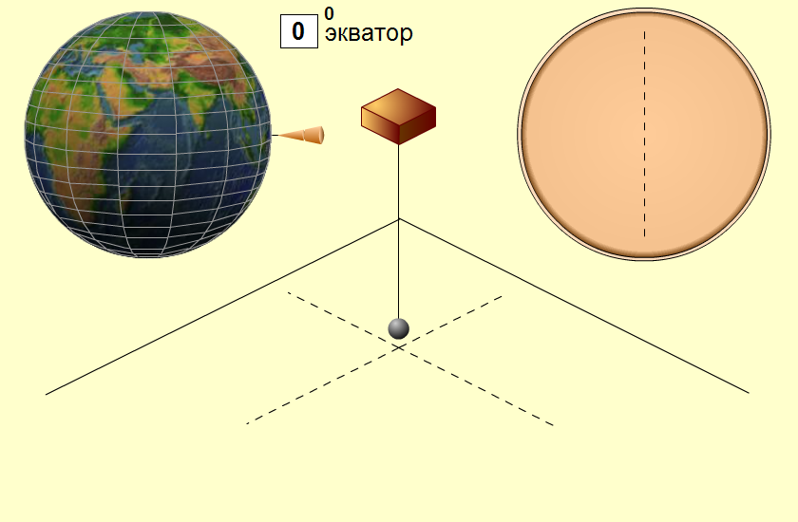
Fuko mayatniginiń modeli
ekvator

Slide 11
Aylanıp atırǵan sanaq sistemasına salıstırǵanda tezlik
Aylanbay atırǵan sanaq sistemasına salıstırǵanda tezlik
Aylanıp atırǵan sanaq sistemasınıń múyeshlik tezligi
Aylanıwshı sanaq sistemasına salıstırǵanda denege tásir etiwshi kúsh.
Koriolis kúshi
Oraydan qashıwshı kúsh

Slide 12
Inerciya kúshiniń qásiyetleri
- inercial sanaq sistemalarında inerciya kúshleri joq;
- bir tezleniwshi sistemadan ekinshisine ótiwge salıstırǵanda inerciya kúshleri invariant emes;
- inerciya kúshleri Nyutonnıń úshinshi nızamına
boysınbaydı;
- inercial emes sanaq sistemasında bolǵan qálegen denege tásir qılıwshı inerciya kúshi – sırtqı kúsh;
- inerciya kúshi materiallıq noqat massasına proporcional;
- inerciya kúshleri tásiri astındaǵı materiallıq noqatlardıń háreketi sırtqı kúsh maydanlarındaǵı háreketlerine uqsas.

Slide 13
Nyutonnıń ekinshi nızamı
Materiallıq noqattıń alǵan tezleniwi, tásir etiwshi kúsh baǵıtına sáykes kelip, usı kúshtiń materiallıq noqat massasına qatnasına teń:
Nyutonnıń ekinshi nızamınıń ulıwma ańlatpası: materiallıq noqat háreket muǵdarınıń waqıt boyınsha tuwındısı denege tásir etiwshi kúshke teń.

Slide 14
Sırtqı kúsh tásirinde dene óziniń háreket tezligin ózgertedi, tezleniwge iye boladı yaki óziniń kórinisi hám ólshemlerin ózgertiwi múmkin – deformaciyalanadı. Kúsh vektorlıq shama. Waqıttıń hár bir belgilengen momentinde, kúsh óziniń mánisi, keńisliktegi baǵıtı hám qaysı noqatqa túsirilgeni menen xarakterlenedi.
Impuls – materiallıq noqattıń m massasınıń onıń v tezligine kóbeymesine teń bolǵan, tezlik baǵıtına iye bolǵan vektorlıq shama.

Slide 15
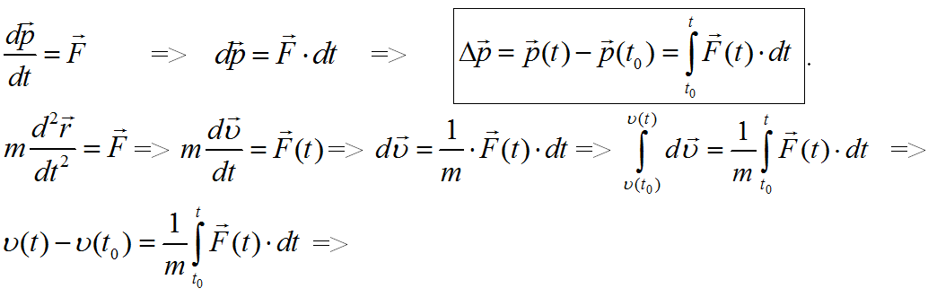
Nyutonnıń ekinshi nızamınıń integral kórinisi
Nyutonnıń ekinshi nızamına tiykarlanıp materiallıq noqat impulsiniń ózgeriwi materiallıq noqatqa tásir etiwshi kúshtiń impulsine teń.
Qálegen waqıt momentinde deneniń alǵan tezligi tómendegishe ańlatıladı:

Slide 17
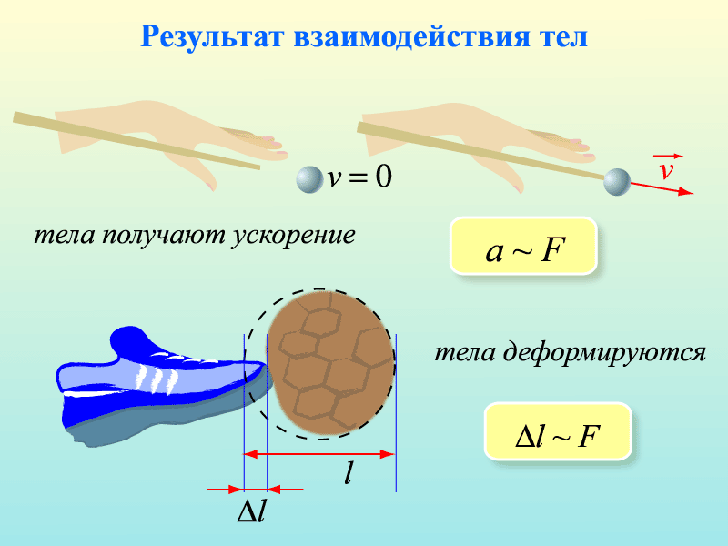
Dene tezleniw aladı
Dene deformaciyalanadı

Slide 18
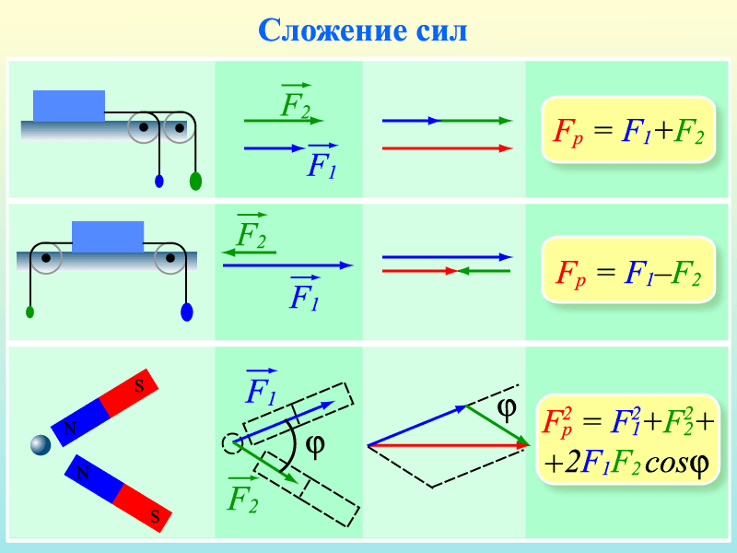
Kúshlerdi qosıw

Slide 19
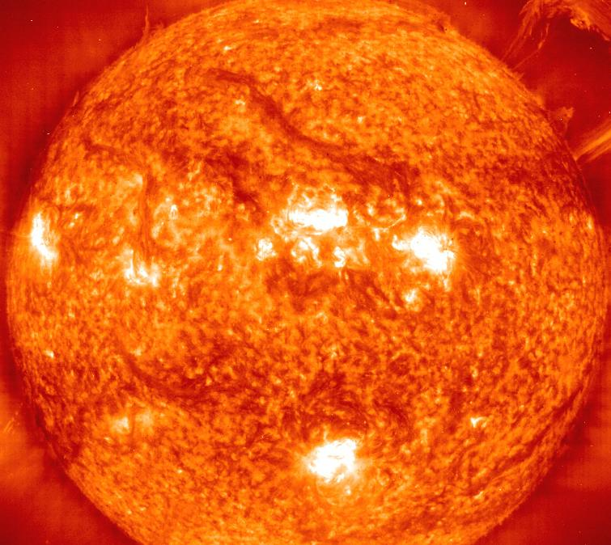

Oraylıq kúshler
Ózara tásirlesiwshi denelerdiń orayların tutastırıwshı sızıq boylap baǵıtlanǵan kúshler oraylıq kúshler dep ataladı.
Qálegen oraylıq kúshler konservativ esaplanadı hám oraylıq kúshler tásirinde bolǵan deneler potencial energiyaǵa iye boladı.
F
F
+
+
r

Slide 20
Súykeliw kúshi
Súy
k — dene betiniń halatına baylanıslı súykeliw koefficienti;
N — dene betine normal boyınsha baǵıtlanǵan basım kúshi. Súykeliw kúshi deneniń basqa dene betinde sırǵanawǵa qarsılıq kórsetetuǵın kúsh bolıp, deneniń betine normal boyınsha bergen basım kúshine teń.

Slide 21
Awırlıq kúshi
Deneniń awırlıǵı

Slide 22
Serpimlilik kúshi
r — deneniń teń salmaqlılıq halatınan jıljıwın belgilewshi radius – vektor,
k — deneniń serpimlilik qásiyetine baylanıslı bolǵan proporcionallıq koefficienti.
k — prujinanıń qattılıǵı,
x – serpimli deformaciya.

Slide 23
Nyutonnıń úshinshi nızamı
Materiallıq noqat yaki denelerdiń bir – birine tásiri, ózara tásir kúshler xarakterine iye, bul kúshler moduli boyınsha teń bolıp, bir – birine qarama – qarsı baǵıtlanǵan:

Slide 24
Oraylıq absolyut serpimli soqlıǵısıw
Impulstiń saqlanıw nızamı
hám mexanikalıq energiyanıń saqlanıw nızamı orınlanadı.
Soqlıǵısıwǵa shekem
Soqlıǵısıwdan keyin

Slide 25
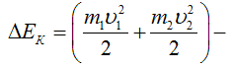
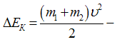
Oraylıq serpimli emes soqlıǵısıw
Mexanikalıq energiyanıń saqlanıw nızamı orınlanbaydı: bólekshelerdiń deformaciyalanıwı nátiyjesinde kinetikalıq energiyanıń bir bólimi ishki energiyaǵa aylanadı.
energiyanıń kemeyiwi
soqlıǵısıwǵa shekem
soqlıǵısıwdan keyin
v- soqlıǵısıwdan keyingi sharlardıń ulıwma tezligi

Slide 26
PAYDALANÍLǴAN ÁDEBIYAТLAR
1. Q.P.Abduraxmanov, V.S.Xamidov, N.A.Axmedova. FIZIKA. Darslik. Toshkent. “Aloqachi nashriyoti”. 2018 y. O‘zR OO‘MTV 2017.24.08 dagi “603”-sonli buyrug‘i.
2. B.A.Ibragimov, G.Q.Atajanova. “FIZIKA”. Oqıwlıq. Tashkent. 2018 j.
3. Q.P.Abduraxmanov, O’.Egamov. “FIZIKA”. Darslik. Toshkent. O‘quv-ta’lim metodika” bosmaxonasi. 2015 y. O‘zROO‘MTV 2009.26.02. dagi “51”-sonli buyrug‘i.
4. Douglas C. Giancoli. Physics. Principles with Applicathions. 2004 USA ISBN-13 978-0-321-62592-2.
5. Physics for Scientists and Engineers, Raymond A. Serway, John W. Jewett. 9th Edition, 2012.
6. “Umumiy Fizika fani bo‘yicha taqdimot multimediali ma’ruzalar to‘plami”. Elektron o‘quv qo‘llanma. Toshkent. 2012 y. O‘zR OO‘MTV 2012.15.08 dagi “332/1”-sonli buyrug‘i.
7. “Fizika-1 kursi bo‘yicha taqdimot multimediali ma’ruzalar to‘plami”. Elektron o‘quv qo‘llanma. Toshkent. 2019 y. O‘zR OO‘MTV 2019.04.10 dagi “892”-sonli buyrug‘i.

Slide 27
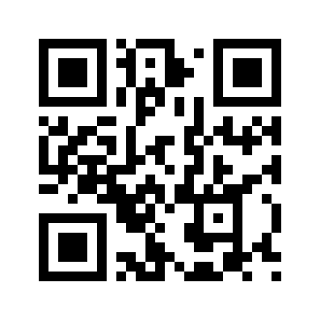

Slide 28
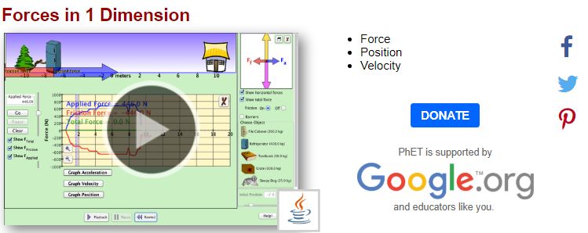
PEDAGOGIKALÍQ DÁSTÚRIY QURALLAR
https://phet.colorado.edu/en/simulation/legacy/forces-1d

Slide 29
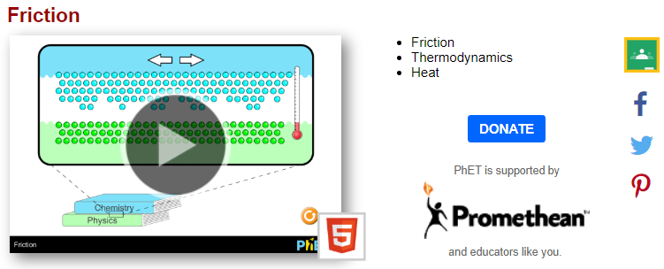
PEDAGOGIKALÍQ DÁSTÚRIY QURALLAR
https://phet.colorado.edu/en/simulation/friction

Slide 30
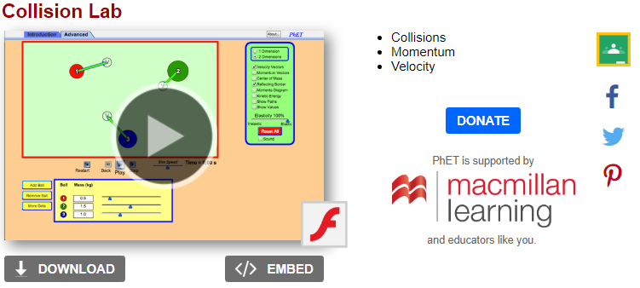

PEDAGOGIKALÍQ DÁSTÚRIY QURALLAR
https://phet.colorado.edu/en/simulation/legacy/collision-lab

